Slide 1
การใช้งาน Draw.io เบื้องต้น

Slide 2
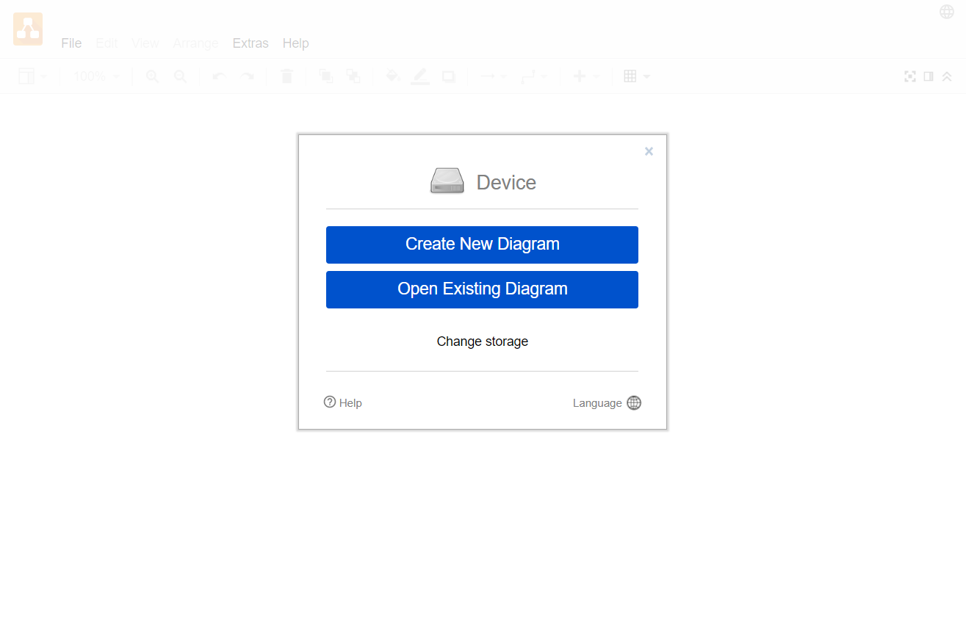
เขียนแผนผังลำดับความคิด (Flowchart)
1.เปิดเว็บไซต์ https://app.diagrams.net/

Slide 3
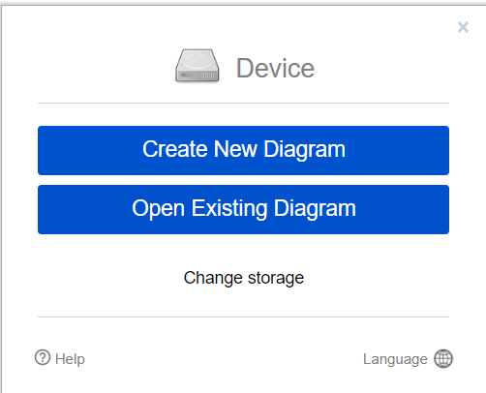
2.เลือกสถานที่เก็บไฟล์
สร้าง Diagram ใหม่
เปิด Diagram ที่เคยทำ
เปลี่ยนภาษา

Slide 4
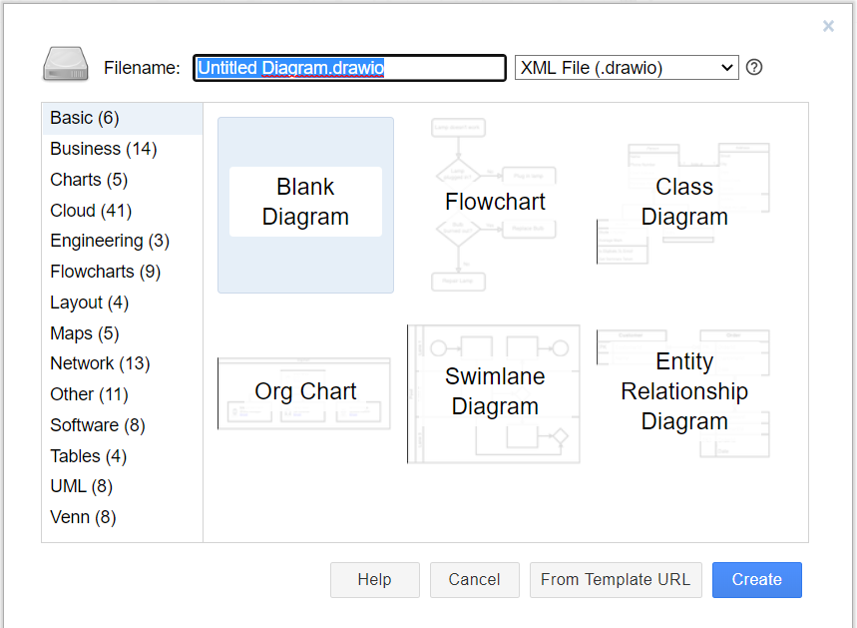
3.สร้าง diagram ใหม่
ตั้งชื่อไฟล์งานและเลือกนามสกุลไฟล์ที่ต้องการ

Slide 5
4. รูปแบบ shape ให้เลือกใช้สร้าง diagram
shape

Slide 6
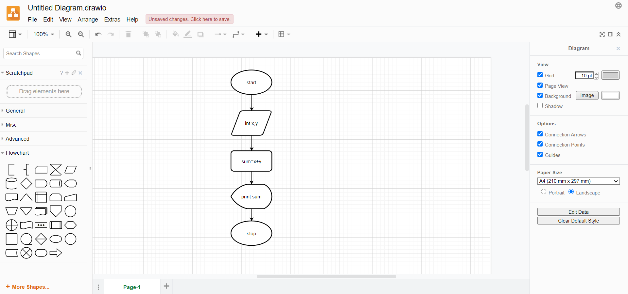
5.หน้าต่างการเขียนแผนผังลำดับความคิด (Flowchart)

Slide 7
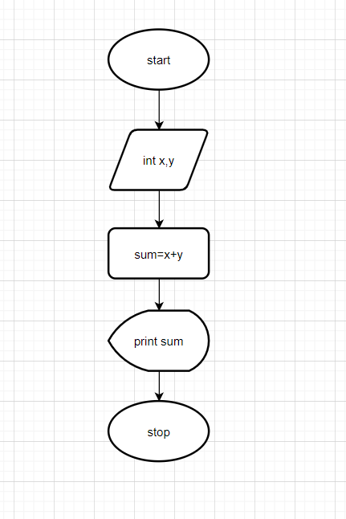
6.ตัวอย่างแผนผังความคิด

